Slide 1
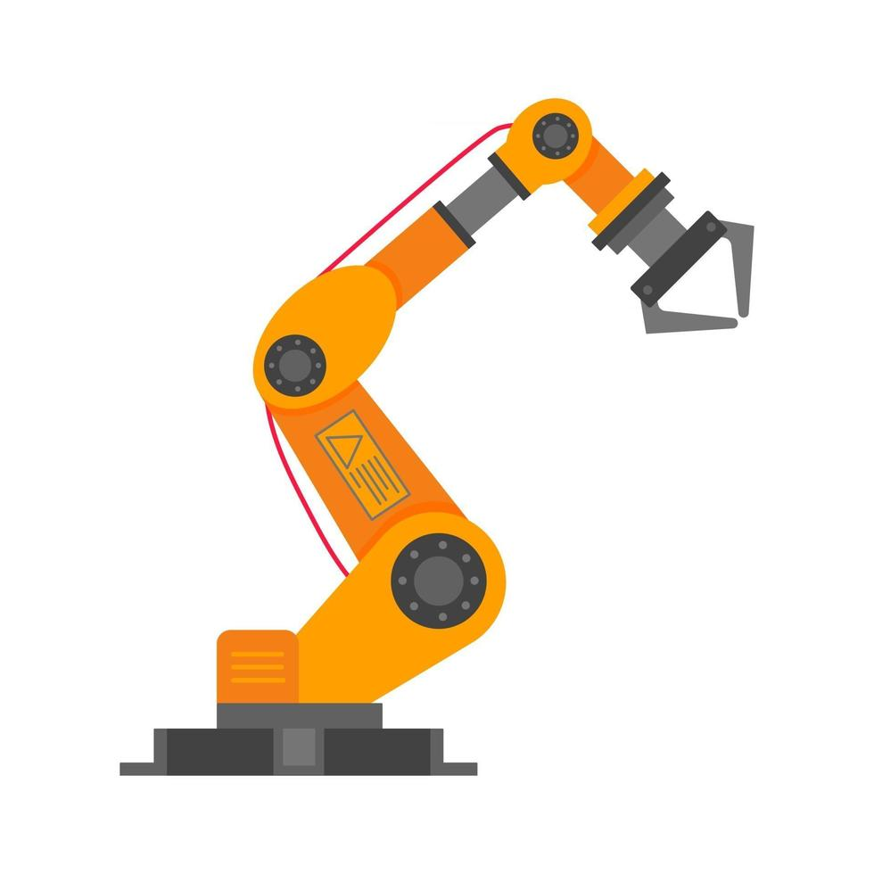
Trabajo Práctico Final
Automación Industrial
Estudiantes:
Chen, Carlos Angel
Lin, Benjamin Carlos
Sales, Omar
Profesores:
Arias, Rodolfo
Spinelli, Mariano Tomás
Sofio Avogadro, Federico

Slide 2
Índice:
Parámetros DH
Creación del robot
Espacio de trabajo y espacio alcanzable
Movimiento del robot y dibujo de trayectoria
Visión

Slide 3
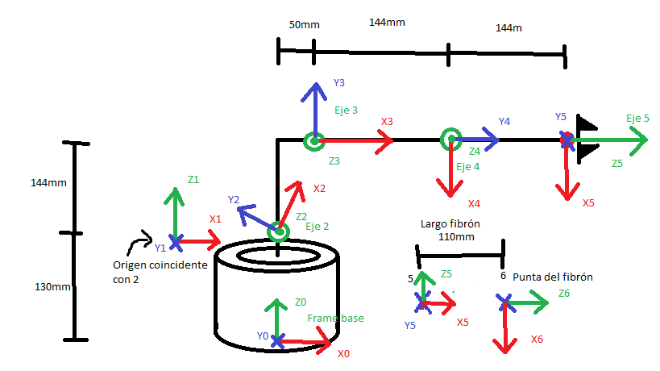
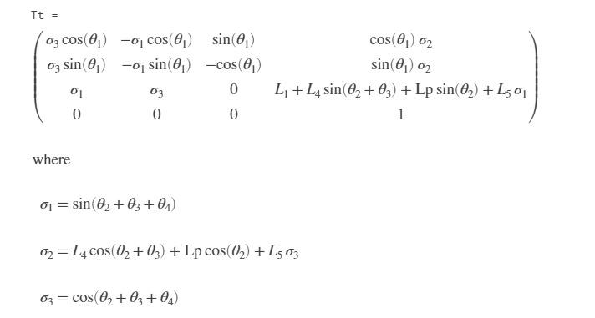
Parámetros DH
i | a(i-1) | 𝞪(i-1) | di | 𝞡i
1 | 0 | 0 | L2 | 𝞡1
2 | 0 | 𝝿/2 | 0 | 𝞡2
3 | Lp | 0 | 0 | 𝞡3
4 | L4 | 0 | 0 | 𝞡4
EE | L5 | 0 | 0 | 0

Slide 4
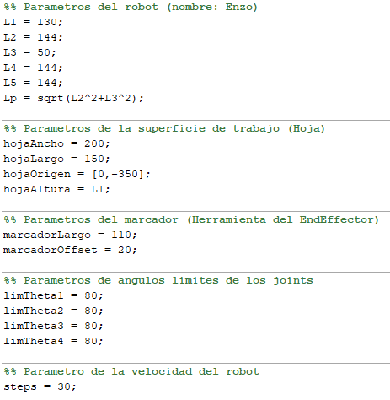
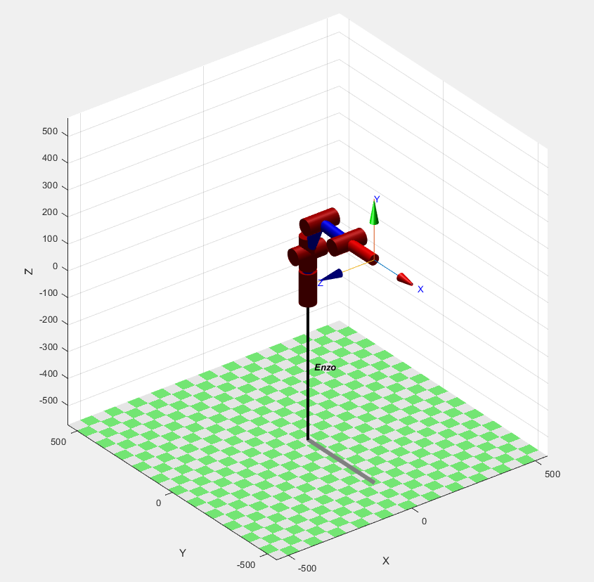
Creación del robot
Con los parámetros DH se creó el robot. También se le incluyo otros parámetros para inicializar el espacio de trabajo.

Slide 5
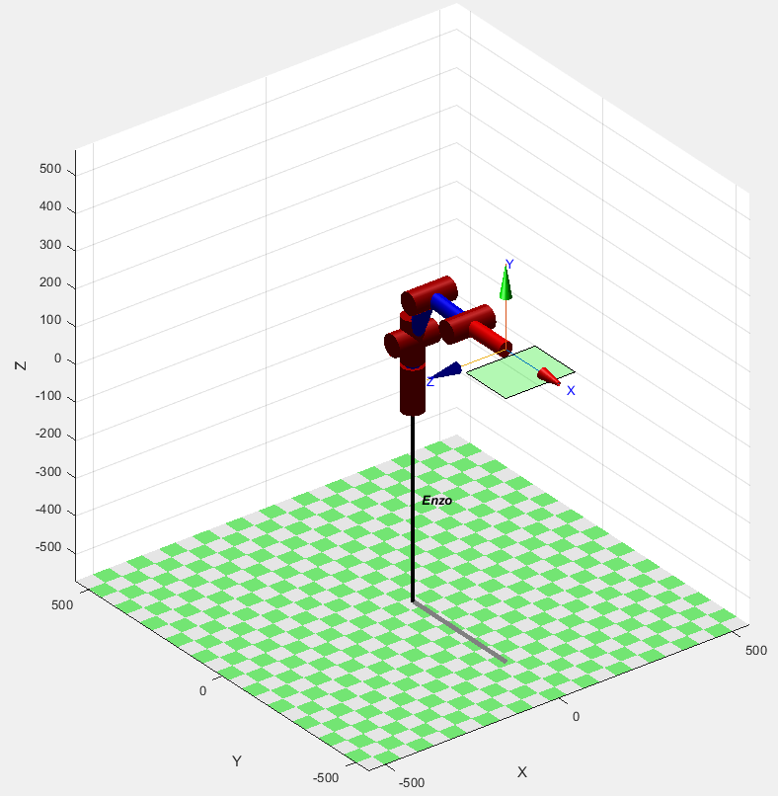
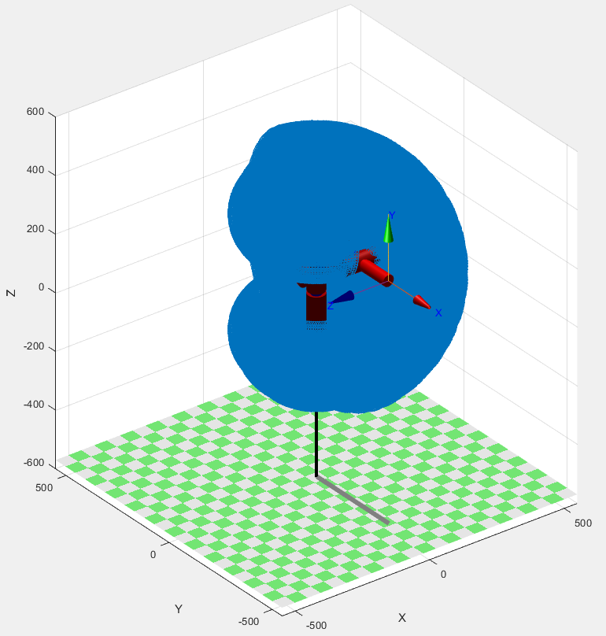
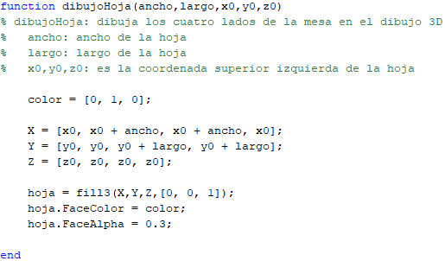
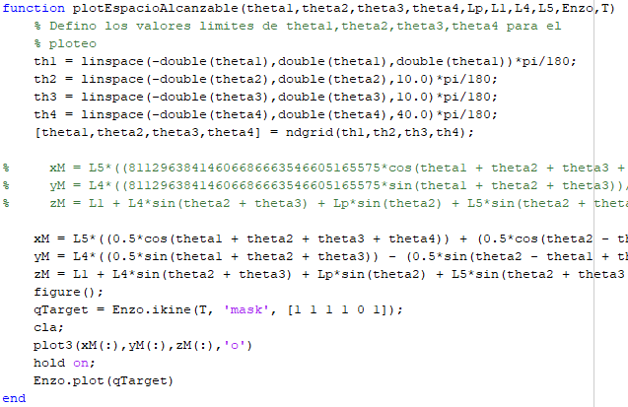
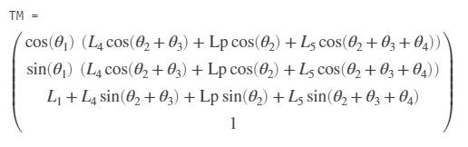
Espacio de trabajo y espacio alcanzable

Slide 6
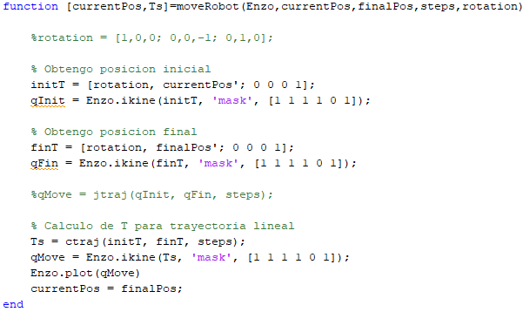
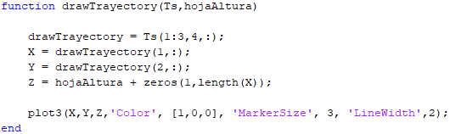
Movimiento del robot y dibujo de trayectoria
Referencia: https://sir.upc.edu/projects/kinematics_dynamics_control_practicals/trajectory_planning/index.html

Slide 7
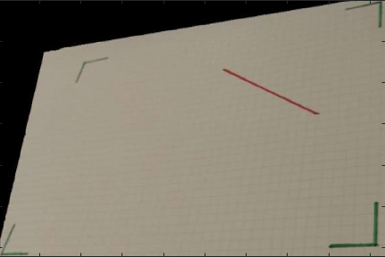
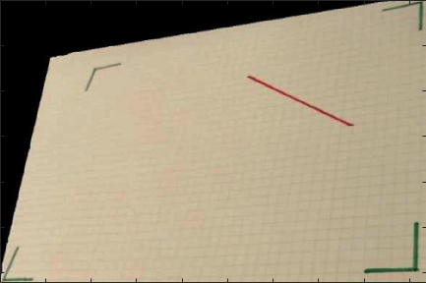
Visión - Inicial: Corrección Gamma

Slide 8

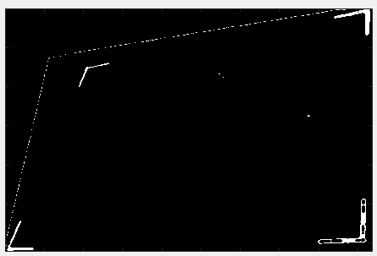
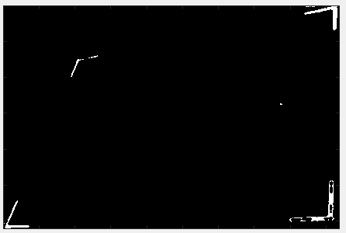

Visión - Detección de esquinas

Slide 9
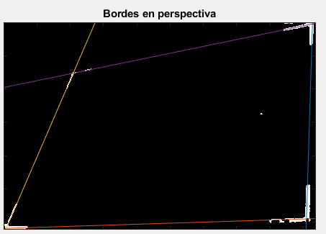
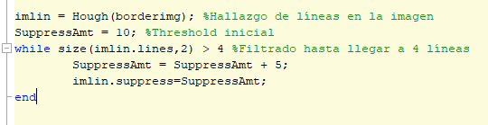
Visión - Detección de esquinas

Slide 10
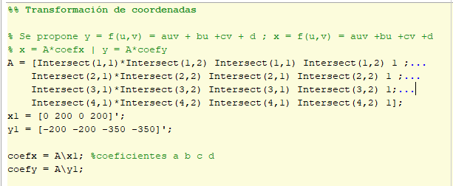
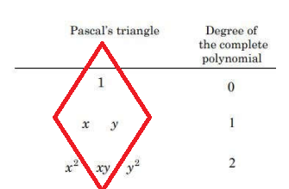
Visión - Transformación de coordenadas

Slide 11
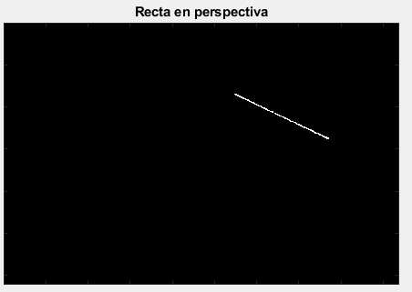
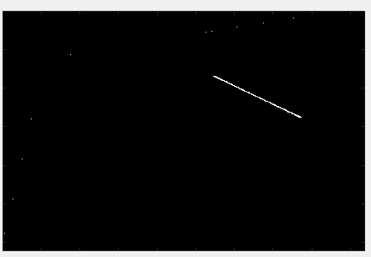
Visión - Detección de la recta

Slide 12
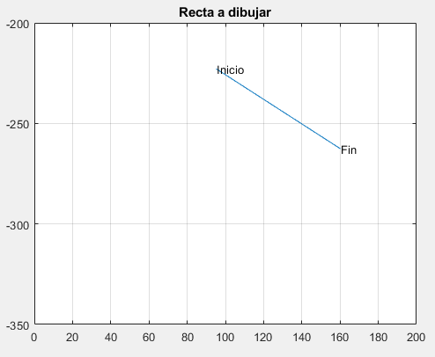

Visión - Transformación de la recta

